Slide 1
Německá literatura 20. stol.
11. Současná německy psaná literatura - 90. léta20. stol. a 21. století – tzv. migrační literatura

Slide 2
Literatura 90. let - tendence
1. tzv. Wendeliteratur
2. tzv. Migrační literatura
3. vzestup významu lyriky – inovace i tradiční formy
4. nové směry v dramatice – např. Heiner Müller či cool dramatika
5. postmoderna či antimoderna – Süßkind a jiní
6. sociální kritika – politické angažmá literatury – doznívání dokumentární literatury, kritika z úst Bernarda, Handkeho , Menasseho, M. Walsera či Grasse apod.
7. návraty k šoa /holokaustu – druhá generace obětí i dětí vrahů
8. diskuse o historické paměti – vnímání nacistického Německa – nejen vina, ale i oběti (např. bombardování Německa, odsun z východních území)

Slide 3
Migrace jako současný fenomén
Migrace a její proměna oproti dřívějšímu setkávání s cizím –Migrationsliteratur ist die Literatur von nach Simmel: „Fremden, die als Wandernde nicht heute kommen und morgen gehen, wie seit jeher die Händler und Kaufleute, sondern von Fremden, die heute kommen und morgen bleiben“
Migrační literatura je literatura dle Simmela:„cizinců, kteří nejsou v situaci obchodníků a kramářů, kteří dnes přišli a zítra jdou dále, jako tomu bývalo, ale těch cizinců. Kteří dnes přicházejí a zítra zůstanou“
v roce 2009 mělo migrační zázemí / minulost přes 16 mil. německých obyvatel, tj. cca. 20 procent, navíc u dětí do 5 let to byla dokonce více než 1/3. Největší část byli migranti z Turecka – cca. 3 miliony, kteří tvoří též 70 procent německých muslimů. Další velkou „skupinou jsou migranti z bývalého Sovětského svazu – cca. 2,9 mil.
Jakou roli hraje literatura, co to znamená, když migrant začne publikovat v novém jazyce?

Slide 4
Proč se stát spisovatelem v novém jazyce?
Potřeba vyrovnat se s novou identitou
Snaha o začlenění do nové společnosti
Snaha o zprostředkování vlastní kultury většinovému německému publika a obhájit tak svou identitu

Slide 5
Jakou roli hraje literatura, co to znamená, když migrant začne publikovat v novém jazyce?
Migrační literatura je tedy taková literatura, kterou napsali lidé s migračním zázemím, často se v ní tematizuje zkušenost migrace, návraty do „staré vlasti“, přijímání nového jazyka, nové kultury.
V čem může být obohacením?
1. jazyk – nesamozřejmost, obohacení jazyka
2. zážitek cizosti i zprostředkování „exotiky“
3. pohyb – co je v současném světě vlastně fixní, stabilní a co v pohybu?
Das Gemeinsame der Migrationsliteratur liegt in den „gemeinsamen Erfahrungen der >Wanderung< selbst, des Sprachwechsels und Heimatverlustes, der Fremdheit und der Begründung einer Existenz im deutschsprachigen Raum. Heimatlosigkeit, Veränderbarkeit und kulturelle Vielstimmigkeit der eigenen wie der fremden Identität lösen feste Konzepte und Wissensformen auf.“
„Migrační literaturu spojuje společná zkušenost „putování“ samotného, změny jazyka, ztráty vlasti, cizoty a fundování existence v německojazyčném prostoru. Bezdomovectví, proměnlivost a kulturní mnohovrstevnost (mnohohlasost) vlastní i cizí identity rozpouštějí pevné koncepty a zažité formy myšlení.“

Slide 6
Tzv. migrační literatura
turecká menšina: Emine Selim Özdamar (autobiografická trilogie o cestě z Turecka až po život v Německu), Feridun Zaimoglu (Kanak Sprak, Leyla, Liebesbrand)
čeští autoři: Jiří Gruša, Ota Filip, Libuše Moníková, Otakar Brousek
literatura německé menšiny v Rumunsku (v Banátu): Paul Celan, Hertha Müller
další autoři: Ilija Trojanow (Der Weltensammler), Wladimir Kaminer (Russendisko), Saša Stanišič (Wie der Soldat das Grammophon repariert, Herkunft – Německá knižní cena 2019) , Yoko Tawada (poezie a próza, např. Sprachpolizei und Spielpolyglotte, 2007), Ilma Rakusa, Irena Brežná: Slowakische Fragmente: So kam ich unter die Schweizer: Geschichte einer Emigration

Slide 7
Počátek migrantů v Německu
ve 2. sv. válce zahynulo asi 5 mil. Němců
- mezi lety 1949 až 1956 rostl v SRN HDP v průměru o 9 procent, později do 1966 o 6,6 procenta
- týdenní pracovní doba se zkrátila ze 46,1 hod (1957) na 41,6 hod (1967)
- Roku 1955 byl obnoven Bundeswehr
- po 2. sv, v. přišlo z NDR asi 14 mI. lidí – 1961 však byla postavena Berlínská zeď
- dohody pro nábor italských pracovních sil:
1960 se Španělskem a Řeckem
1961 s Tureckem
1963 Maroko
1965 Tunisko
1968 Jugoslávie
Pozastavení přijímání gastarbeiterů - recese 1966/7
1973 2,6 mil. zaměstnanců + 1,8 mil. rodinných příslušníků

Slide 8
Turečtí migranti v Německu
1. malá skupina přichází již roku 1957 z iniciativy spolkového prezidenta Theodora Heusse
Dohoda z roku 1961 – platná do 1964 zavádí tzv. rotační princip – max. 2 roky
- nejprve jen mladí muži po r. 1974 zcelování rodin
- typicky šlo o migranty z východních území (Anatolie), nejprve se přesunuli do velkých tureckých měst: Ankara, Izmir, Adana, byli spíše méně vzdělaní ve věku mezi 20 a 40 lety
- počet muslimů v Německu cca. 4 mil. – z toho 70 procent tvoří Turci

Slide 9
Autoři s tureckým migračním zázemím
Emine Selim Özdamar
nar. 1946 v Malatyi
1965 poprvé v Německu– 2 roky v továrně v Západním Berlíně
členka turecké Strany práce
od 1976 ve východním Berlíně jako asistentka režie u Benna Bessona ve Volksbühne
1979-1985 jako herečka v Bochumi (režie Klaus Peymann),
1982 první divadelní hra Karagöz in Alamania (Schwarzauge in Deutschland – 1986 premiéra
od 1986 spisovatelka ve svobodném povolání
1990 Mutterzunge
1992 Das Leben ist eine Karawanserei, hat zwei Türen, aus einer kam ich rein, aus der anderen ging ich raus
1998 Die Brücke vom Goldenen Horn
2003 Seltsame Sterne starren zur Erde. Wedding – Pankow 1976/7

Slide 10
Autoři s tureckým migračním zázemím
Feridun Zaimoglu
nar. 1964 v Bolu
od 1965 v Německu (do 1985 v Berlíně a Mnichově, poté v Kielu)
začal studovat medicínu a umění , posléze však spisovatelem ve svobodném povolání
2000 knižní předloha pro film Kanak Attack (Lars Becker) – román Abschaum – Die wahre Geschichte von Ertan Ongun (1997)
2007 docentura poetiky v Tübingen
1995 Kanak Sprak – mladí Turci v Německu jejich specifická řeč
1999 Koppstoff – mladé ženy tureckého původu v Německu
2002 German Amok
2006 Leyla – příběh dívky od narození v patriarchální anatolské rodině po emancipaci a odchod do Německa
2008 Liebesbrand – autobiografické rysy – láska zrozená při autonehodě v Turecku, rozvíjená v Praze
2009 Hinterland
2011 Ruß
2014 Isabel
(

Slide 11
Migrační literatura s českými kořeny a návraty k německým menšinám v ČSR
Libuše Moníková (1945 – 1998): Die Fassade (1987), Treibeis (1992)
Jiří Gruša (1938 – 2011): Stunde namens Hoffnung (1978), Franz Kafka aus Prag (1983)
Ota Filip (nar. 1930). Café Slavia (1984)
Jan Faktor (nar. 1951): Georgs Sorgen um die Vergangenheit oder Im Reich des heiligen Hodensack-Bimbams von Prag (2010) „Jiříkovy starosti o minulost“
S Čechami svázaní autoři nečeského původu:
Reinhard Jirgl: Die Unvollendeten (2003)
Maxim Biller: Land der Väter und Verräter (Erzählungen), Esra (2003)

Slide 12
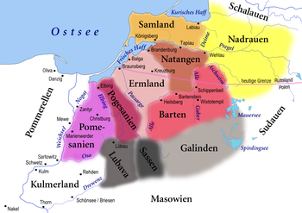
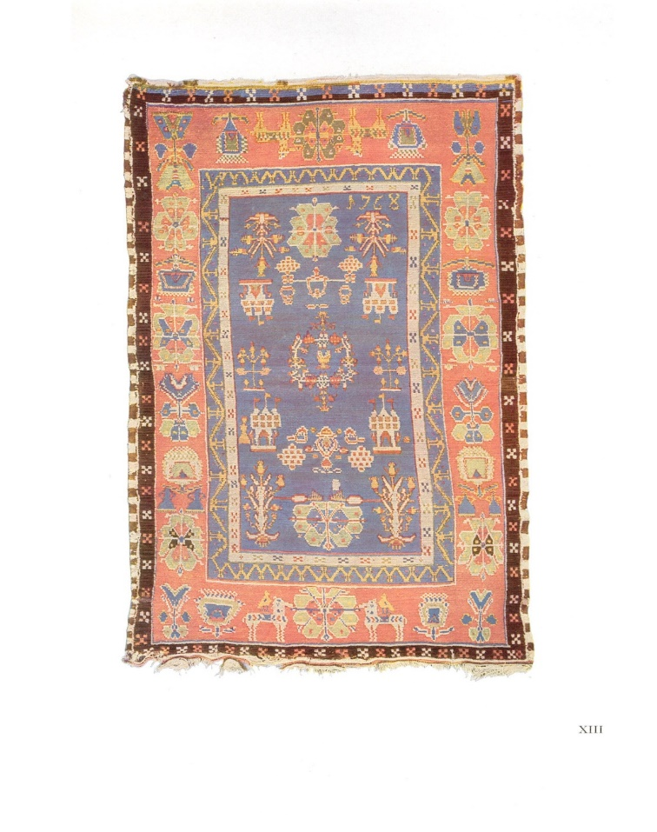
Mazury
Siegfried Lenz (nar. 1926 v Lycku, Prusko - 2014)
dezertoval během 2.sv.v. v Dánsku, překládal pro britskou správu
člen Gruppe 47
1968 Deutschstunde
1978 Heimatmuseum
Pozdní dílo: převážně povídky a novely
Artur Becker (nar. 1968 v Bartoszycích / Bartenstein ve Warmii)
- rodiče – německo-polské manželství
- debutoval polsky, od 1989 německy
1997 Der Dadajsee
2003 Kino Muza
2008 Wodka und Messer

Slide 13
Migrační literatura v Rakousku
Vladimir Vertlib (nar. 1966): Schimons Schweigen (2012, č. 2013 Šimonovo mlčení, přel. H. Linhartová), Abschiebung (1995, č. 2007 Vyhoštění,), Das besondere Gedächtnis der Rosa Masur (2001, Podivuhodné paměti Rózy Mazurové).
Radek Knapp (nar. 1964): Herrn Kukas Empfehlungen , 1999

Slide 14
Švýcarsko: Catalin Dorian Florescu (nar. 1967 v Temešváru)
Der blinde Masseur (2006, Slepý masér )
Zaira (2008)
Jacob beschliesst zu lieben (2011, Jacob se rozhodl milovat) – švýcarská knižní cena

Slide 15
Ilija Trojanow (1965)
Život Iliji Trojanowa (1965) by sám vydal na román. Když mu bylo šest let, utekli s ním rodiče z rodného Bulharska přes Jugoslávii a Itálii do Německa, kde získali politický azyl. V zápětí se celá rodina přesunula do Keni. Do Německa se Trojanow vrátil až po deseti letech na studia práv a etnologie do Mnichova, kde také založil nakladatelství a věnoval se například vydávání africké literatury. V rámci přípravy svého románu Sběratel světů (Der Weltensammler, 2006) žil pět let v Indii, putoval Arábií i Keňou a další tři roky strávil v Jižní Africe. O svých zážitcích vydal cestopisné knihy Na vnitřních březích Indie (Auf den inneren Ufern Indiens, 2003) a Ke svatým pramenům islámu (Zu den heiligen Quellen des Islam, 2004), v níž popsal svou pouť do Mekky. Česky vyšla kniha Moje Afrika a v těchto dnech též jeho stěžejní román Sběratel světů. Sběratel světů vypráví příběh Richarda Francise Burtona (1821-1890), britského důstojníka viktoriánské éry, který díky svému mimořádnému jazykovému nadání i extrémní schopnosti splynout s cizím prostředím pracoval jako britský zvěd v Indii, zúčastnil se pouti do Mekky a vydal se hledat prameny Nilu. Za svůj román, jenž představil i na pražském Světu knih, získal Ilija Trojanow hlavní cenu Lipského knižního veletrhu.
Adalbert von Chamisso-Preis 2000
2007 Poetik-Dozentur in Tübingen
2007 film Vorwärts und nie vergessen – Ballade über bulgarische Helden über die bulgarischen kommunistischen Lager
2009 gemeinsam mit Juli Zeh Angriff auf die Freiheit. Sicherheitswahn, Überwachungsstaat und der Abbau bürgerlicher Rechte – über die Frage, ob die Maßnahmen gegen den Terrorismus nicht allzu sehr die bürgerlichen Rechte beschränken, oder ob sie gar nicht eine Ausrede darstellen
2013 Affäre mit der Verweigerung eines USA-Visas als Antwort an seine Kritik der Praktiken der amerikanischen Geheimdienste
Nomade auf vier Kontinenten, Frankfurt am Main 2007
EisTau. Roman. Carl Hanser Verlag, München 2011
Die Versuchungen der Fremde: Unterwegs in Arabien, Indien und Afrika. Malik Verlag, München 2011

Slide 16
Německé knižní ceny
Deutsches Buchpreis uděluje se od roku 2005 v rámci Frankfurtského knižního veletrhu
Další cenou udělovanou v rámci Frankfurtského knižního veletrhu je Mírová cena německých knihkupců – od 1950
pro autory s migračním zázemím Adalbert von Chamisso-Preis od 1985

Slide 17
Seminář
Jak se Özdamar vyrovnává s otázkou mateřského jazyka? Můžete porovnat její esej a Dürrenmattovu úvahu?
Jak Kaminer využívá stereotypy o Rusech, nebo je naopak zpochybňuje?

Slide 18
Četba na příště
Jelinek: Pianistka: Jaký obraz ženy nabízí tento text? V čem tkví problém paměti, tabu a vzpomínání?
Handke: Jaká estetická kvalita je spojena s textem Spílání publiku?
Proč je Handke považován za kontroverzního autora?

